Slide 1
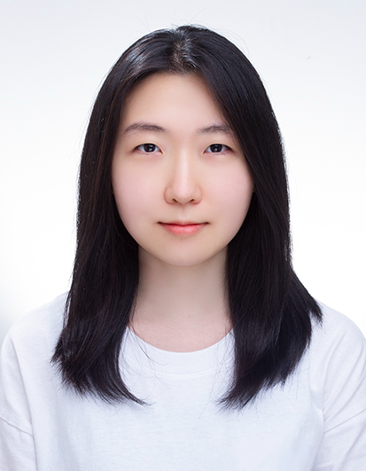
현 재 : 석사과정
관심분야 : Open-domain QA
Large Language Models, PEFT Natural Language Processing
E-mail : haeun.lee527@gmail.com
홈페이지: https://github.com/HACore
성명 : 이하은

